Slide 1





Лексикография
Компьютерная лексикография. Словари.
Презентацию подготовила Малашенкова Елизавета, студент 1 курса ТиМп нем.яз

Slide 2
Лексикография (от гр. lexikon — словарь, grapho — пишу) изучает теорию и практику составления различных языковых словарей. Так же ещё лексикографию относят к разделу языкознания, занимающимся практикой и теорией составления словарей. Лексикография бывает - теоретическая - практическая.

Slide 3
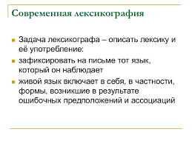

Slide 4
Компью́терная лексикогра́фия — прикладная научная дисциплина в языкознании, которая изучает методы использования компьютерной техники для составления словарей. Это временная дисциплина периода перехода от ручной и рукописной лексикографической практики к новым безбумажным информационным технологиям.

Slide 5
Особенности компьютерной лексикографии
Компьютерная лексикография представляет собой:
быстро развивающуюся отрасль компьютерной индустрии;
прикладную научную дисциплину в языкознании, изучающую методы, технологию и отдельные приемы использования компьютерной техники в теории и практике составления словарей.
Компьютерная лексикография — совокупность методов и программных средств обработки текстовой информации для создания словарей.

Slide 6
Инструментальные средства компьютерной лексикографии
К инструментальным средствам в рамках компьютерной лексикографии относятся – базы данных, компьютерные картотеки, программы обработки текста. Эти программы позволяют в автоматическом режиме формировать словарные статьи, хранить словарную информацию и обрабатывать ее.
Множество различных компьютерных лексикографических программ разделяются на две больших группы:
программы поддержки лексикографических работ,
компьютерные (автоматические) словари различных типов, включающие лексикографические базы данных.

Slide 7
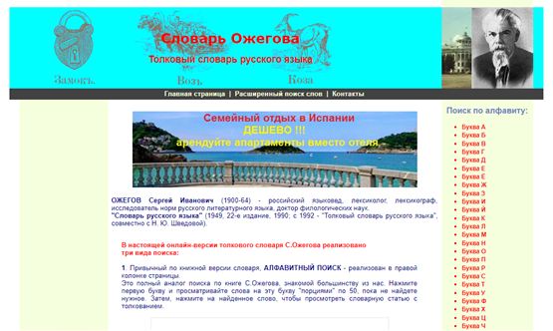

Slide 8
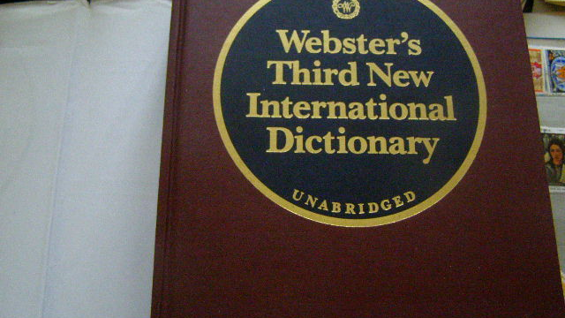
История компьютерной лексикографии
Термин «Компьютерная лексикография» был придуман для обозначения области изучения электронных словарей и появился во второй половине 20 века. Новаторские работы Эвенса и Амслера послужили толчком для дальнейшего изучения электронных словарей. Они провели исследование ,используя Седьмой Энциклопедический словарь Вебстера. Толчком для этих ислледований послужило широкое использование Longman Dictionary of Contemporary English, который и в наши дни остаётся одним из самых лучших электронных словарей.

Slide 9
Основные понятия компьютерной лексикографии:
- автоматический словарь
-гипертекст
-Средства навигации по словарю

Slide 10
Электронный словарь — это любой упорядоченный, относительно конечный массив лингвистической информации, представленный в виде списка, таблицы или перечня, удобного для размещения в памяти ЭВМ и снабженного программами автоматической обработки и пополнения..
Онлайн-словари
Существует большое количество веб-сайтов, работающих в качестве онлайн-словарей, обычно специализирующихся в каком-либо направлении. Некоторые из них содержат только те данные (часто включая неологизмы), которые были добавлены самими пользователями.

Slide 11
Многофункциональность | разнообразие дополнительных функций, которые упрощают обращение к словарю. Например, можно указать части речи, происхождение, а так же словообразование, табуированность лексики
Использование средств мультимедиа | озвучивание заголовочных слов, введение иллюстративного материала с фотографиями, анимацией, видеофрагментами
Актуальность и динамичность | возможность постоянного обновления информации, а так же изъятия устаревших данных
Большой объем словарной базы | У большинства электронных словарей терминологическая база превышает базу бумажных словарей
Вариативность в использовании | возможность использования словарей в локальной и глобальной сетях
Универсальность | как правило, программы позволяют работать сразу с несколькими языками и направлениями перевода
Удобный поиск | возможность использования эффективной системы поиска (полнотекстовый поиск, одновременный поиск в нескольких словарях, высокая скорость поиска)
Преимущества электронных словарей над бумажными :

Slide 12
Задачи компьютерной лексикографии
Парсинг
Создание лексической базы данных
Лексический анализ электронных словарей
Оценка числа многозначных-однозначных слов
Автоматическое извлечение отношений гипоним-гипероним
Отображение значений при извлечении сразу из нескольких словарей
Определение значения в пределах одного словаря
Извлечение информации с помощью набора одноязычных и переводных словарей

Slide 13
Список литературы:
https://cyberleninka.ru/article/n/rets-na-kn-kotov-a-a-vvedenie-v-leksikografiyu
https://studme.org/81716/literatura/leksikografiya
https://ru.wikipedia.org/wiki/%D0%9A%D0%BE%D0%BC%D0%BF%D1%8C%D1%8E%D1%82%D0%B5%D1%80%D0%BD%D0%B0%D1%8F_%D0%BB%D0%B5%D0%BA%D1%81%D0%B8%D0%BA%D0%BE%D0%B3%D1%80%D0%B0%D1%84%D0%B8%D1%8F
https://www.abbyy.com/ru-ru/science/technologies/lexicography/
https://studfiles.net/preview/5914091/page:17/
https://studfiles.net/preview/4342736/
https://moluch.ru/archive/21/2055/
https://pandia.ru/text/80/454/41928.php

